Slide 1
Фотозвіт роботи методичного об`єднання вчителів природничо-математичного циклу за 2020-2021 н.р.
Голова методичного об’єднання:
Ващенко В.П.

Slide 2
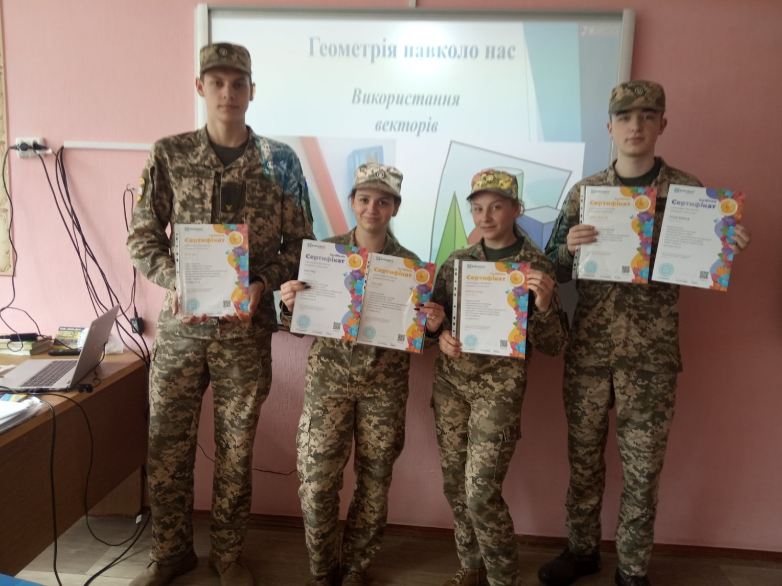
Участь ліцеїстів у Всеукраїнській інтернет-олімпіаді з математики
2020-2021 навчальний рік оголошено Роком математики в Україні. Відповідно до наказу президента, вчителем математики, був складений план заходів щодо підвищення якості математичної освіти, в якому активну участь прийняли наші ліцеїсти. Учні нашого закладу отримали сертифікати і подяки за участь у шкільній Всеукраїнській дистанційній олімпіаді «Весна-2021»

Slide 3

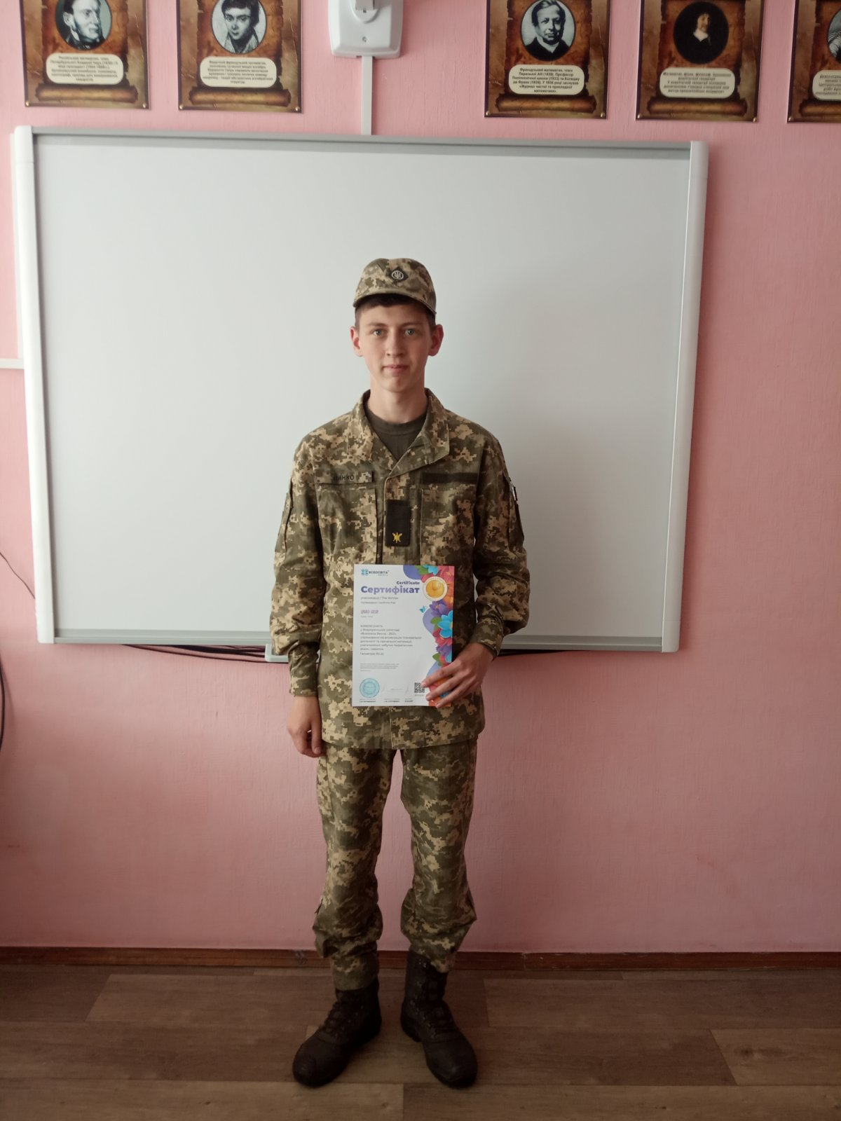
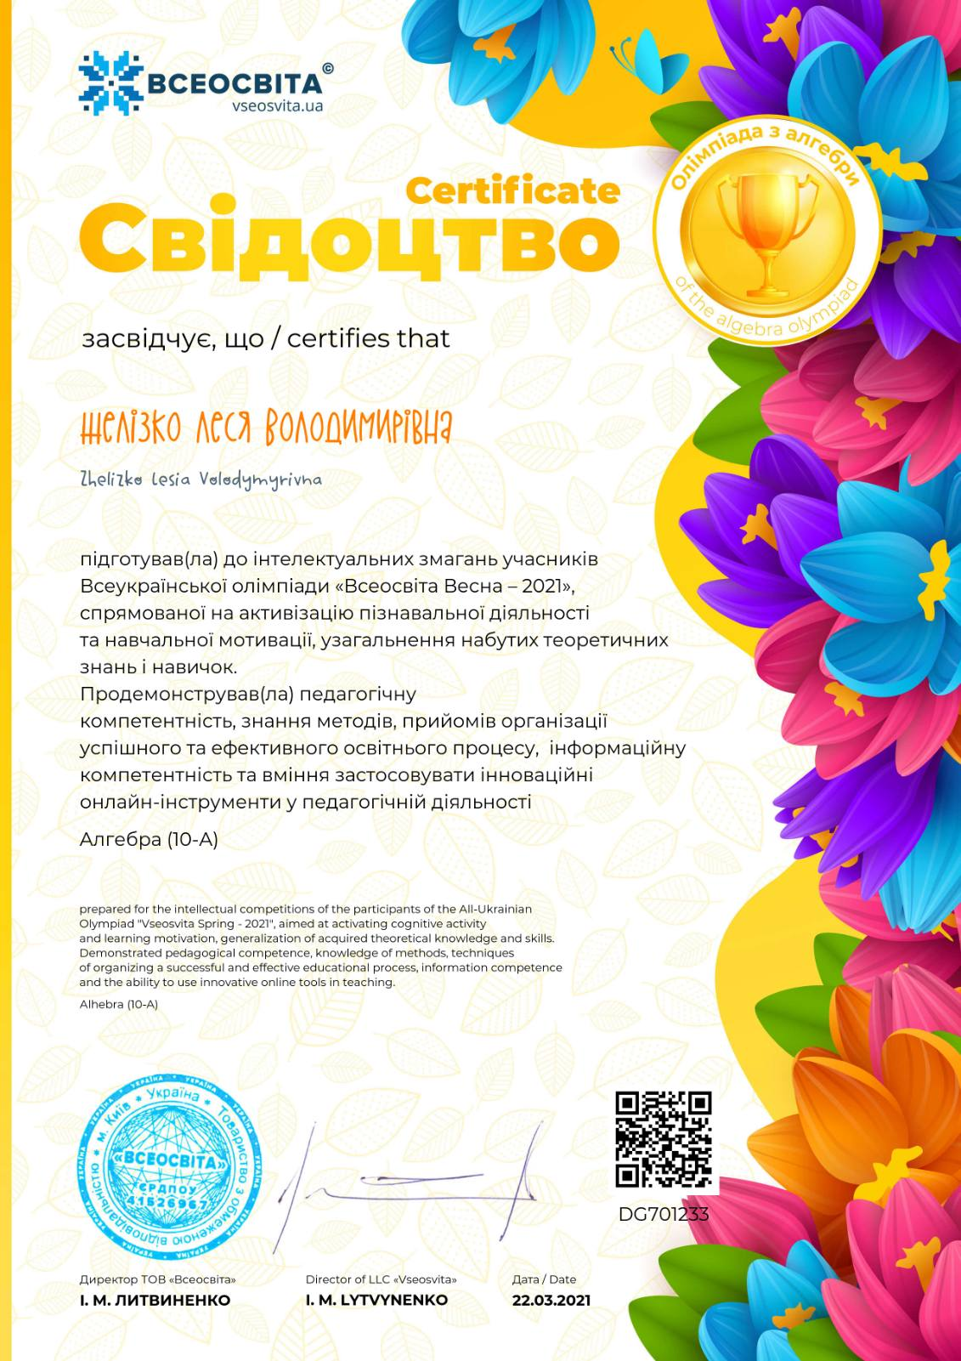
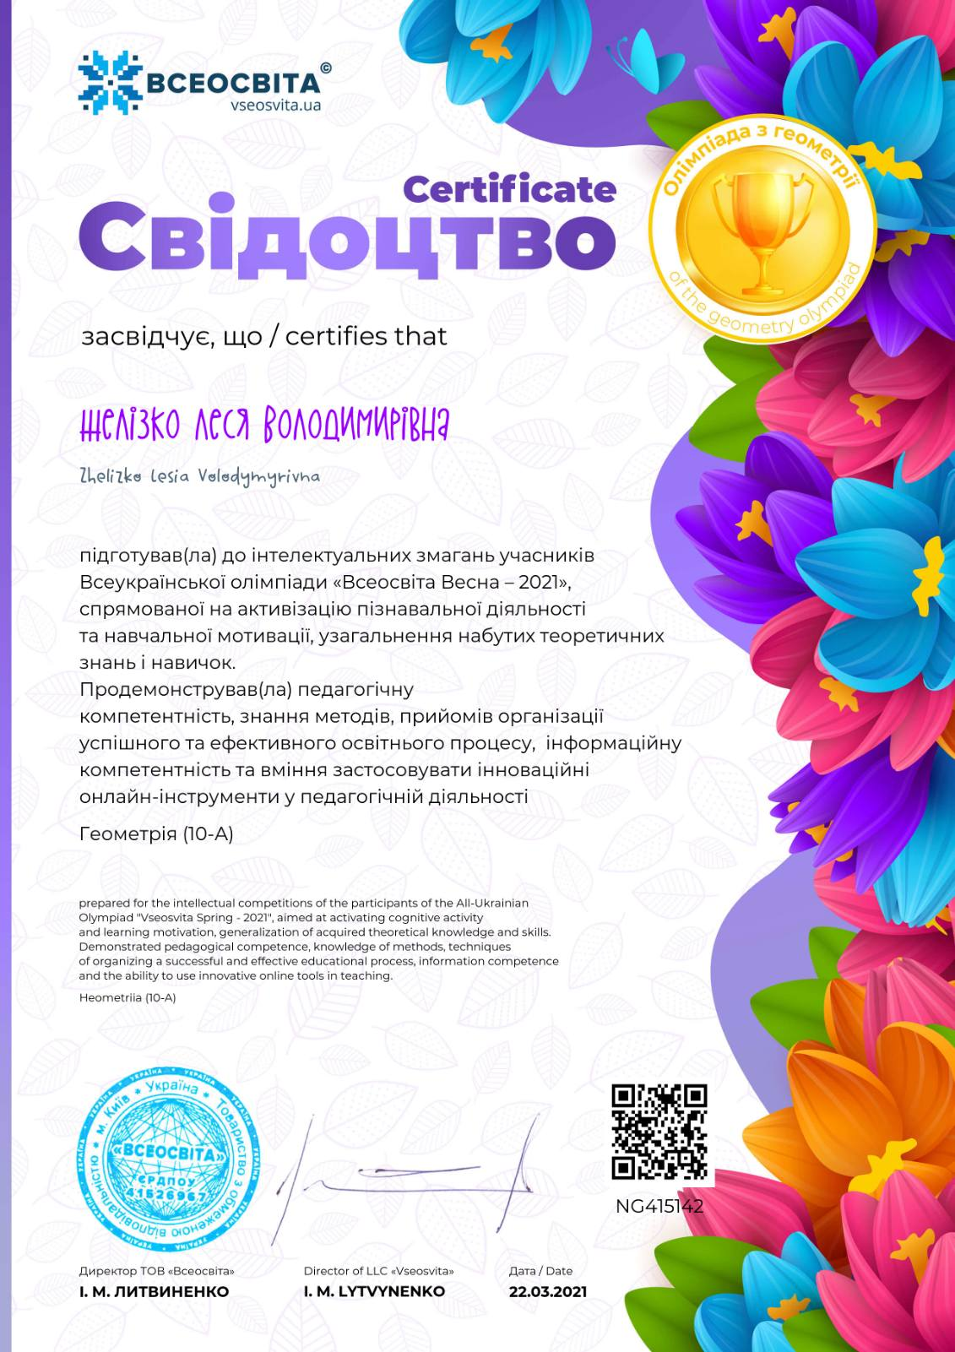


Знавці математики
Рабочий слайд.
Вариант 1.

Slide 4
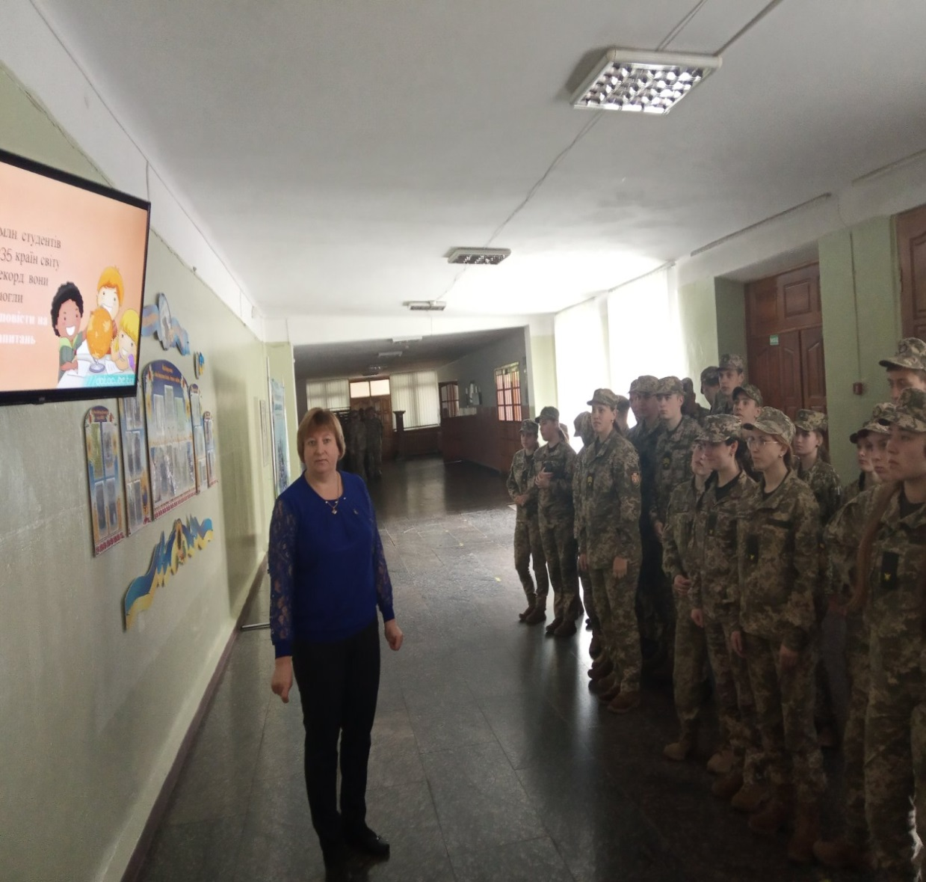
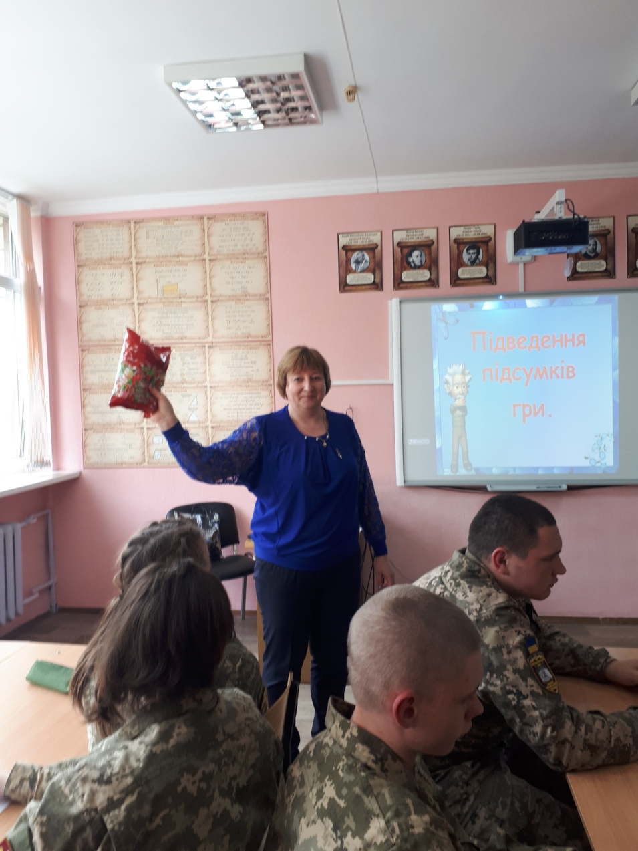
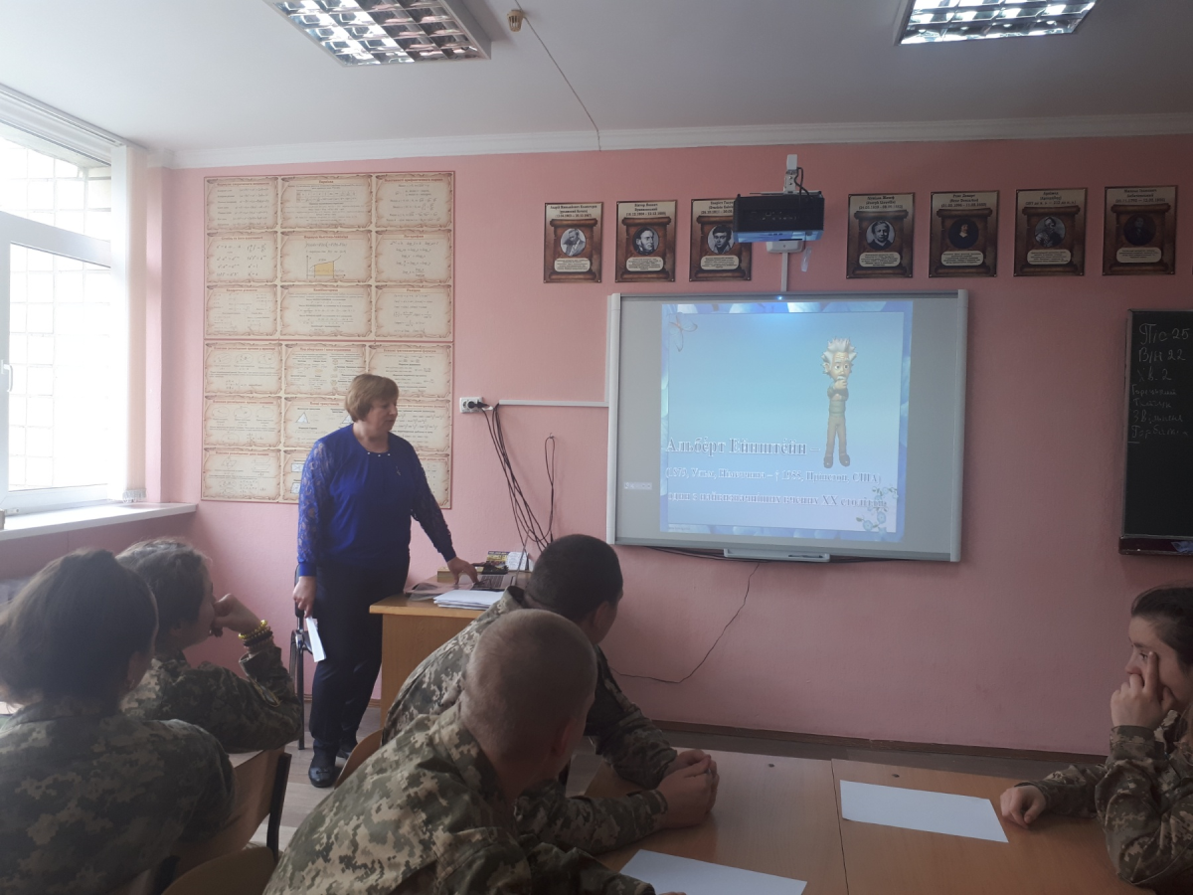
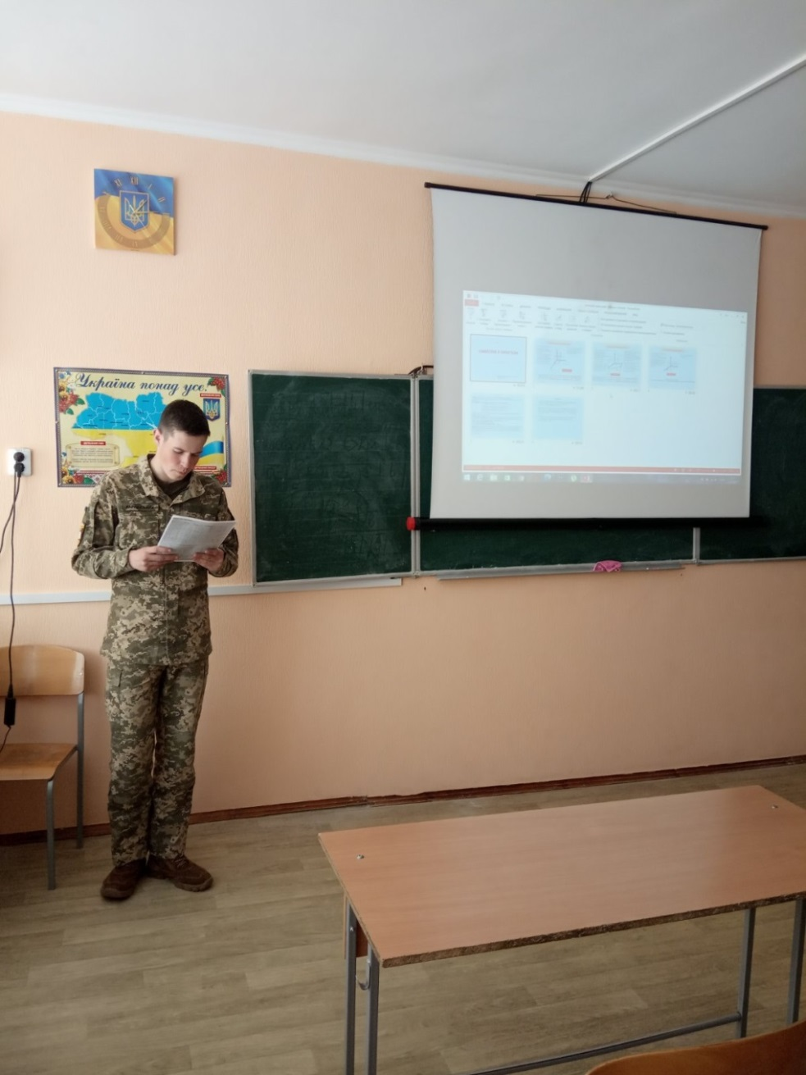
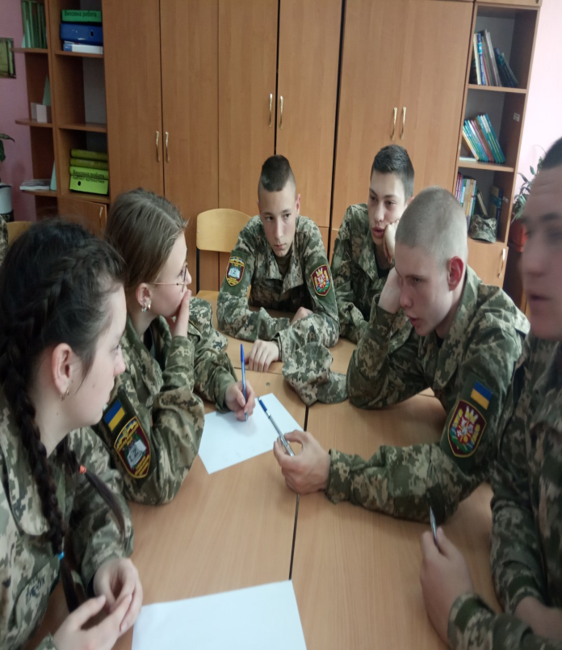
Тиждень математики та інформатики
Математичний десант
Математичний
турнір

Slide 5
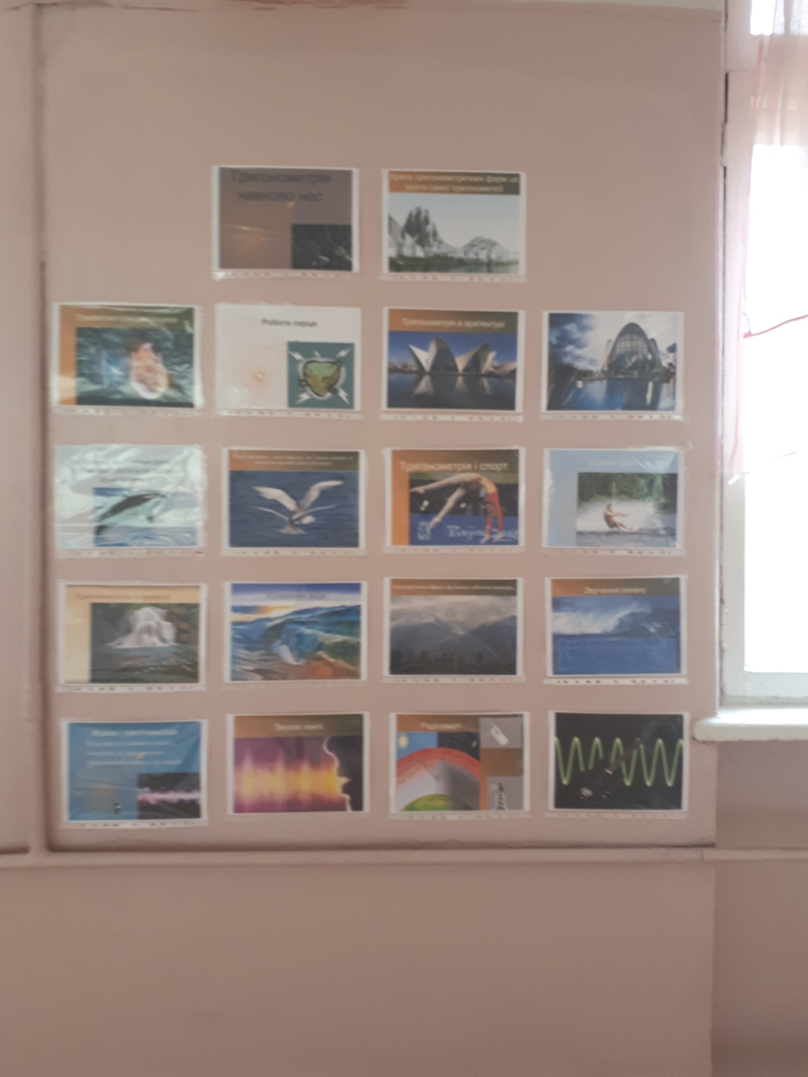
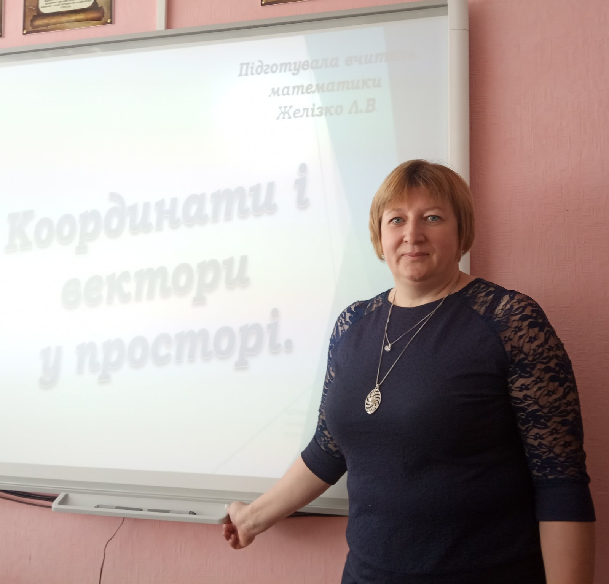
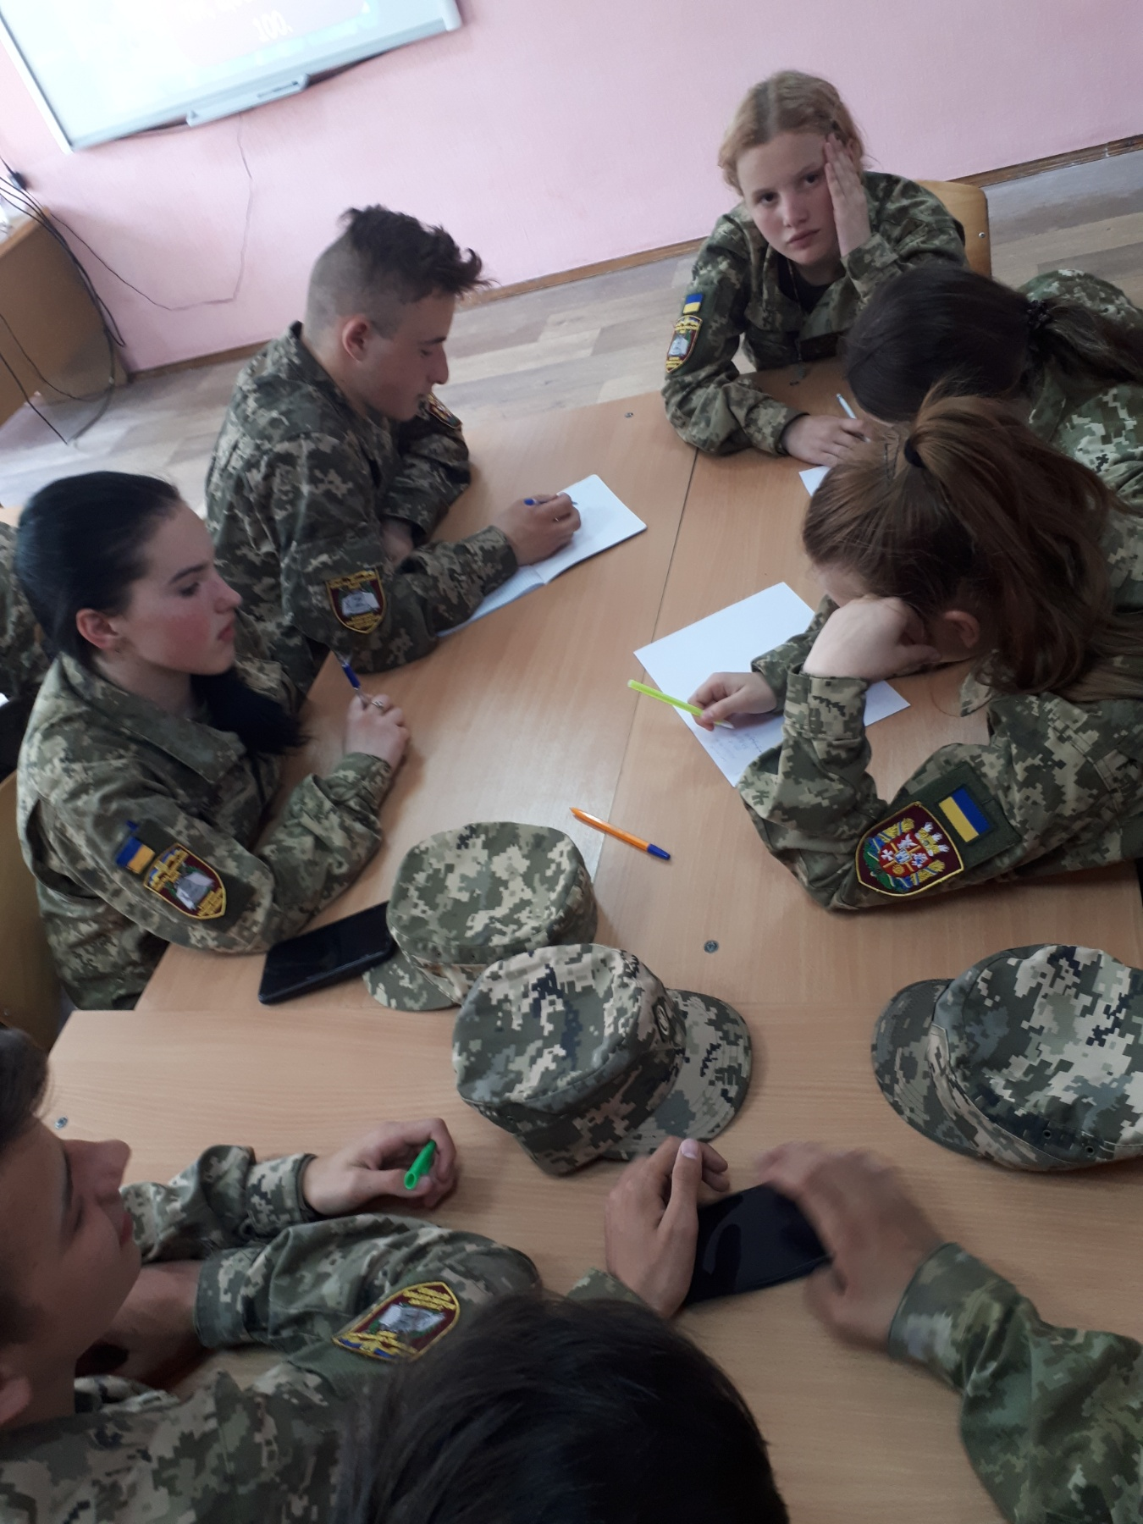
Показовий урок з математики

Slide 6
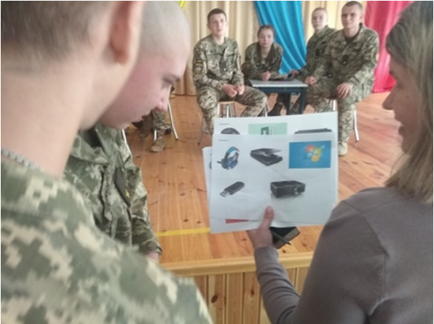
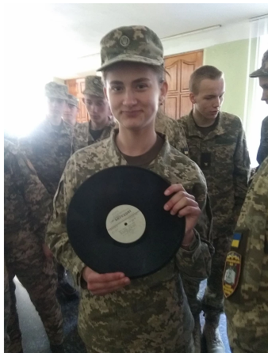
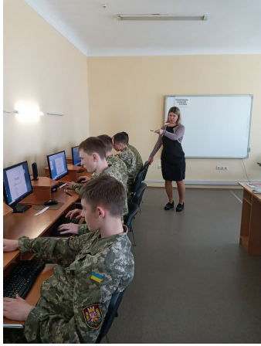
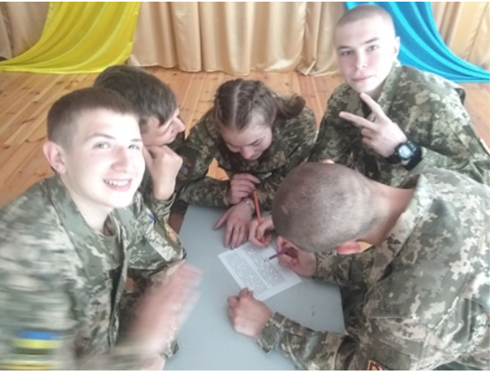
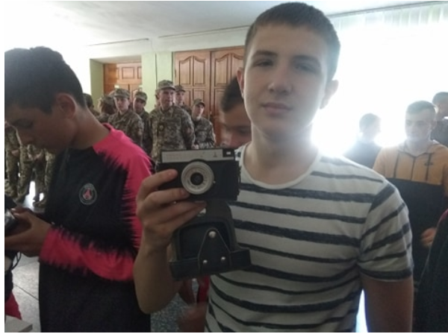
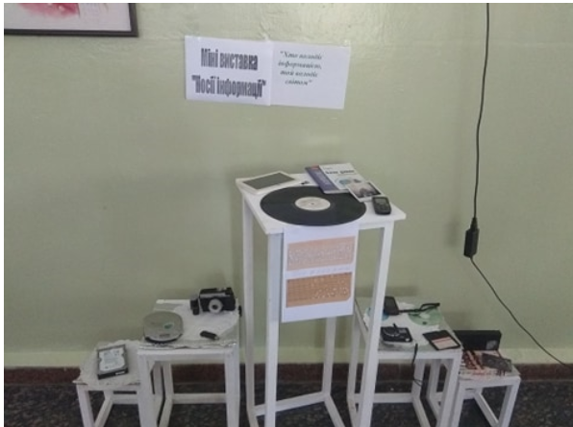
Проведено відкрите заняття
Проведено вікторину «Золотий диск»
Організовано виставку «Носії інформації»
Організовано конкурс «Кращий знавець Word»

Slide 7
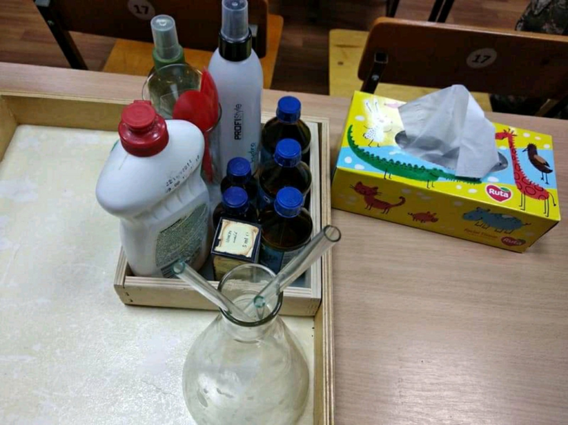
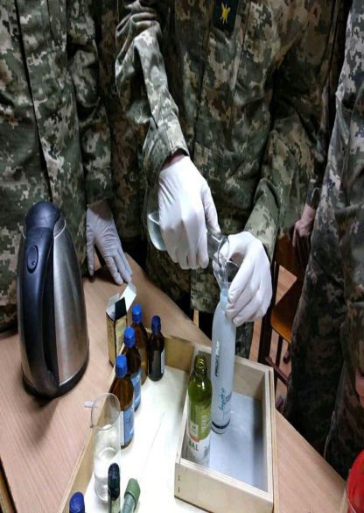
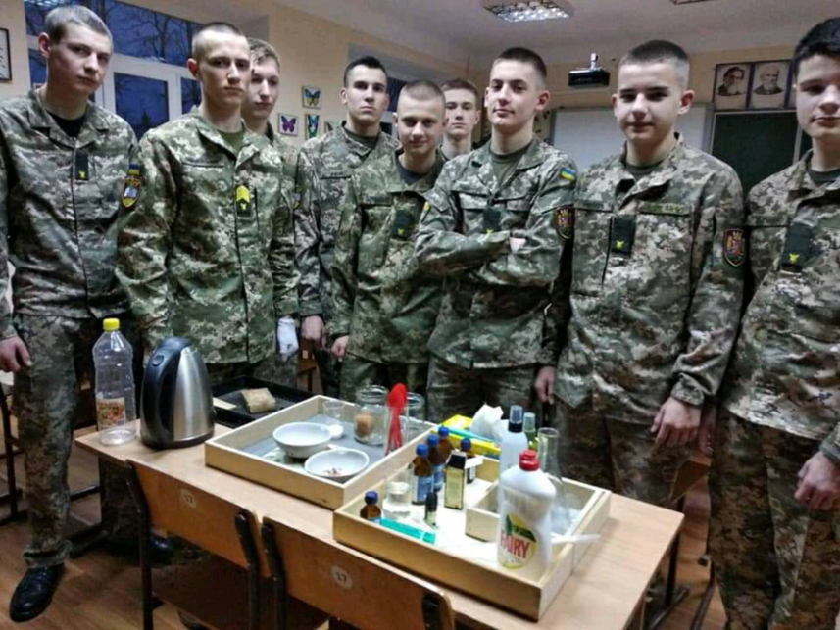
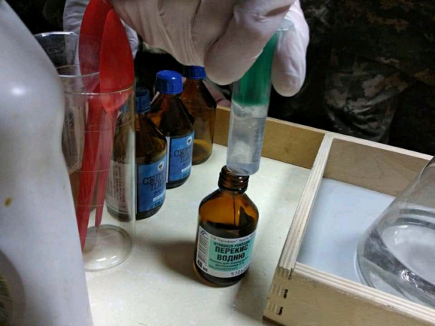
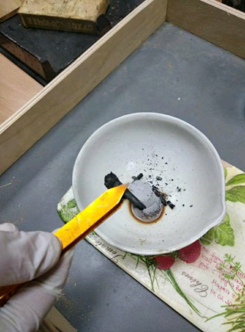
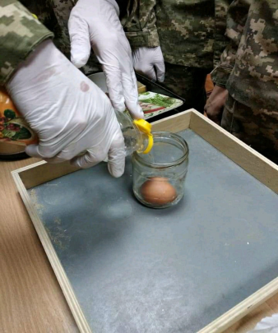
Всеукраїнський інженерний тиждень.
Хімія
Вчителі МО разом з учнями прийняли активну участь у Всеукраїнському інженерному тижні мейкерської та дослідницької лабораторії, за що отримали сертифікати. Цей тиждень-проєкт для учнів, покликаний зацікавити учнів наукою і дати їм поштовх до розвитку власного інженерного потенціалу.

Slide 8
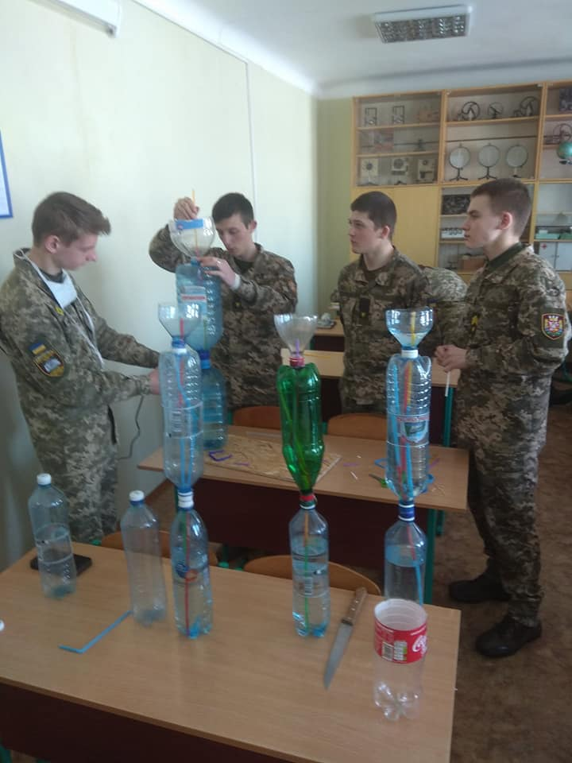
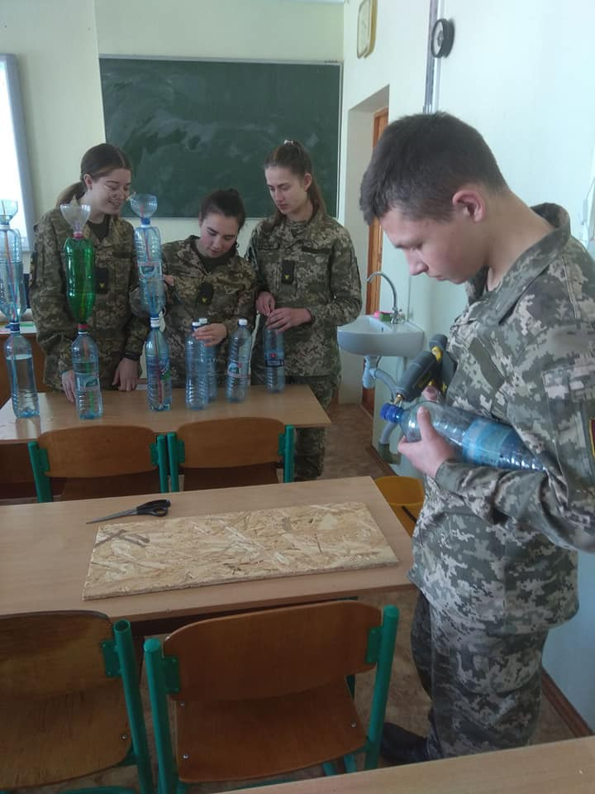
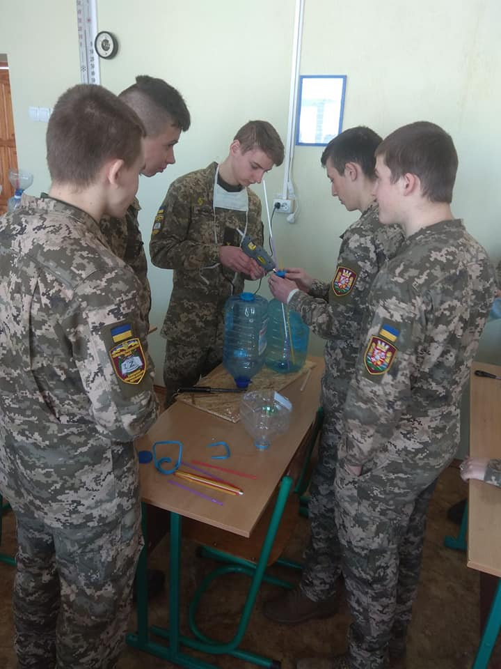
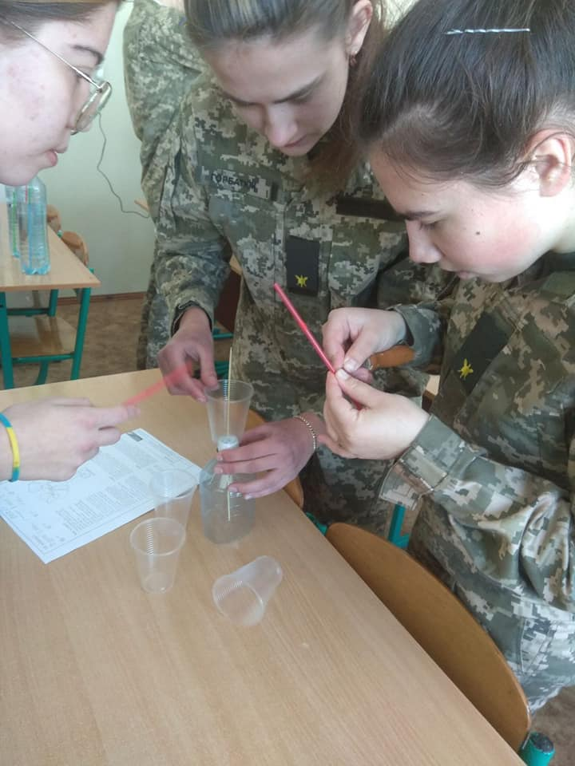
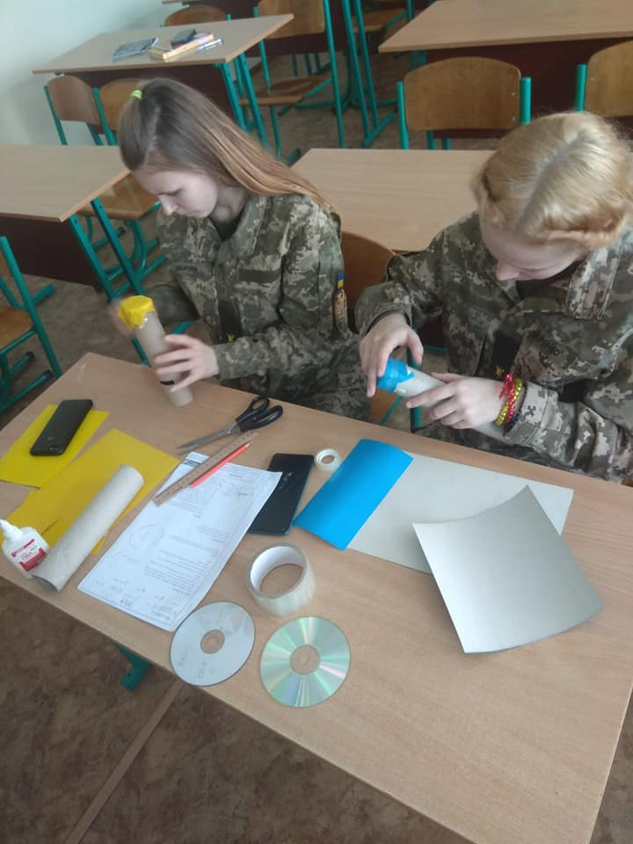
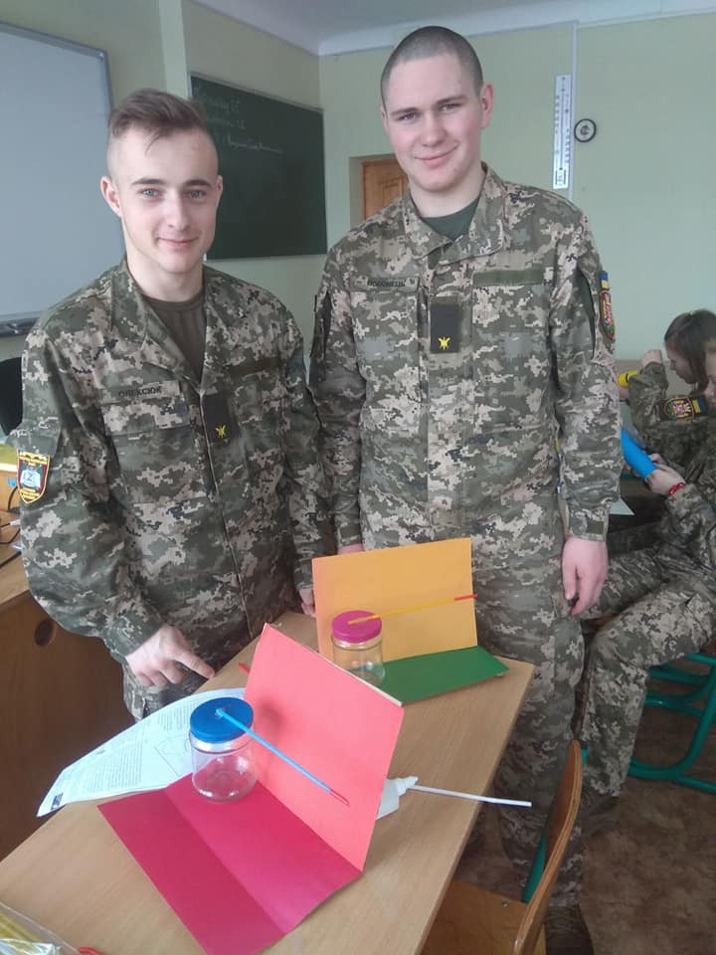
Всеукраїнський інженерний тиждень.
Фізика

Slide 9
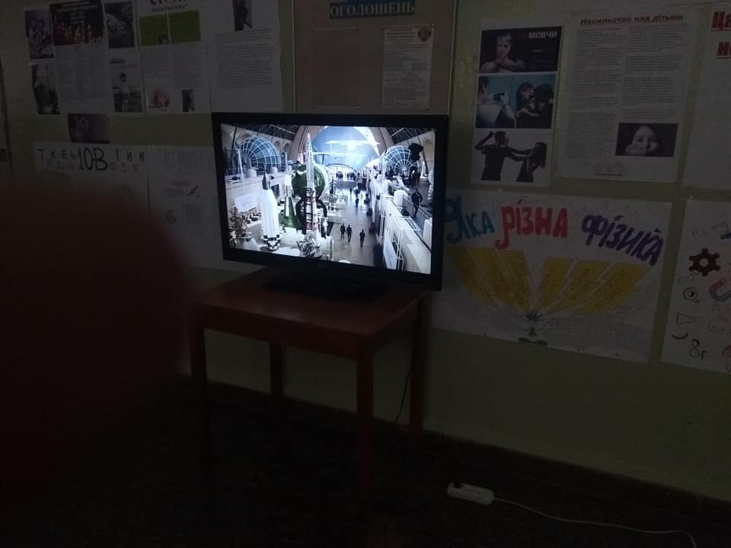
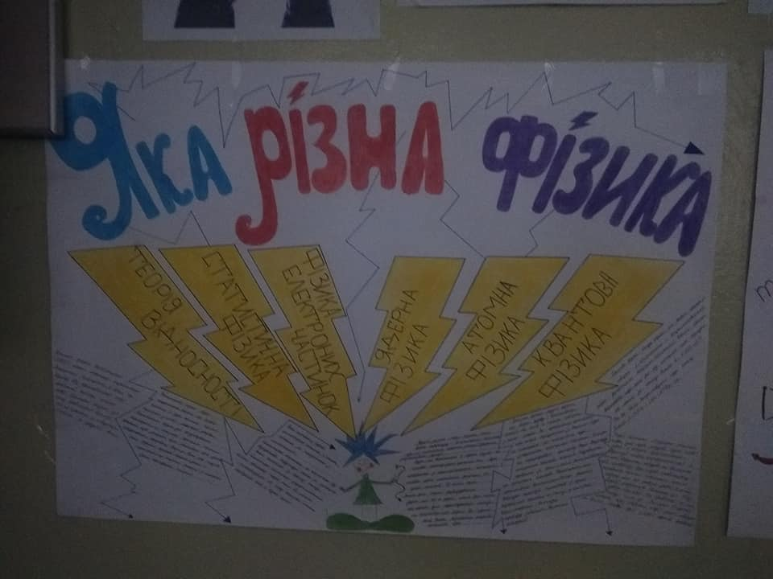
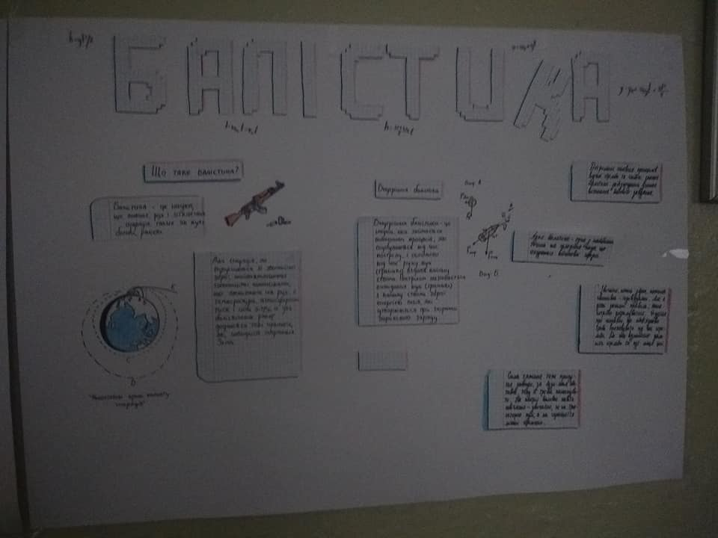
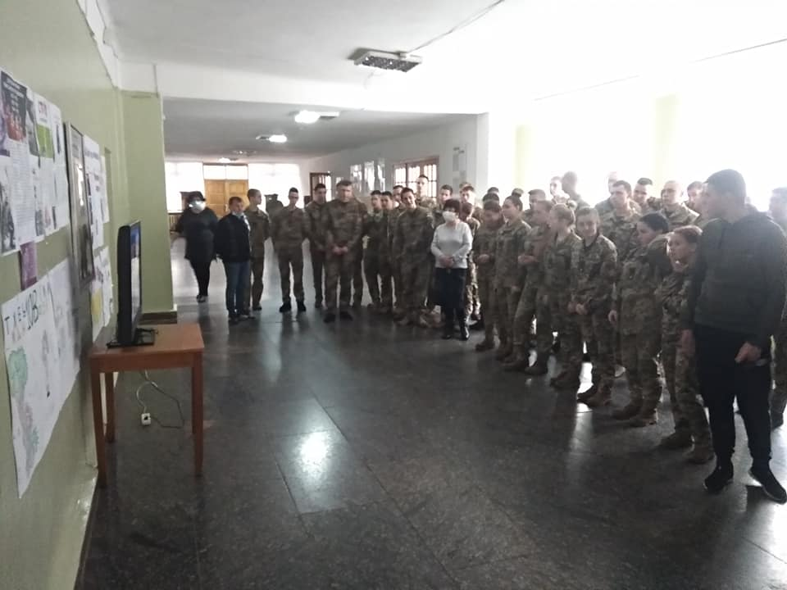
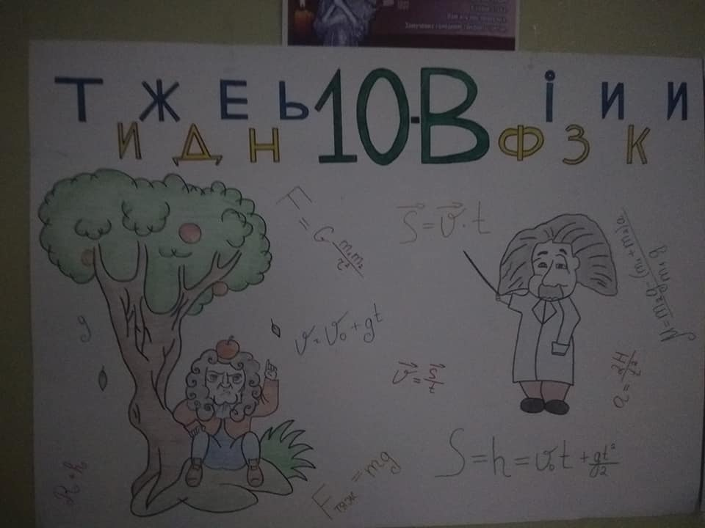
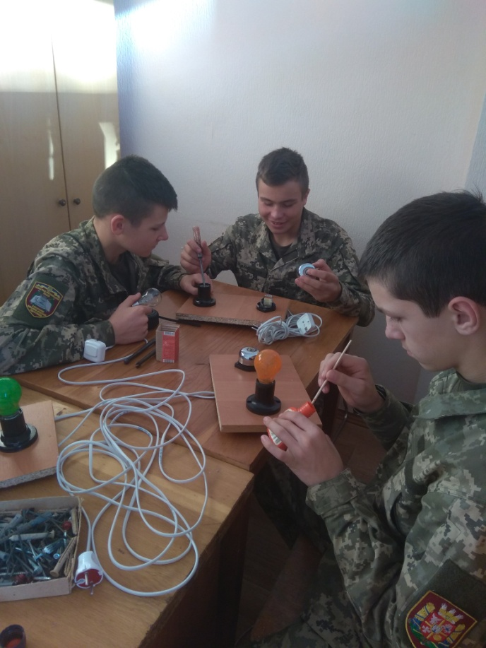
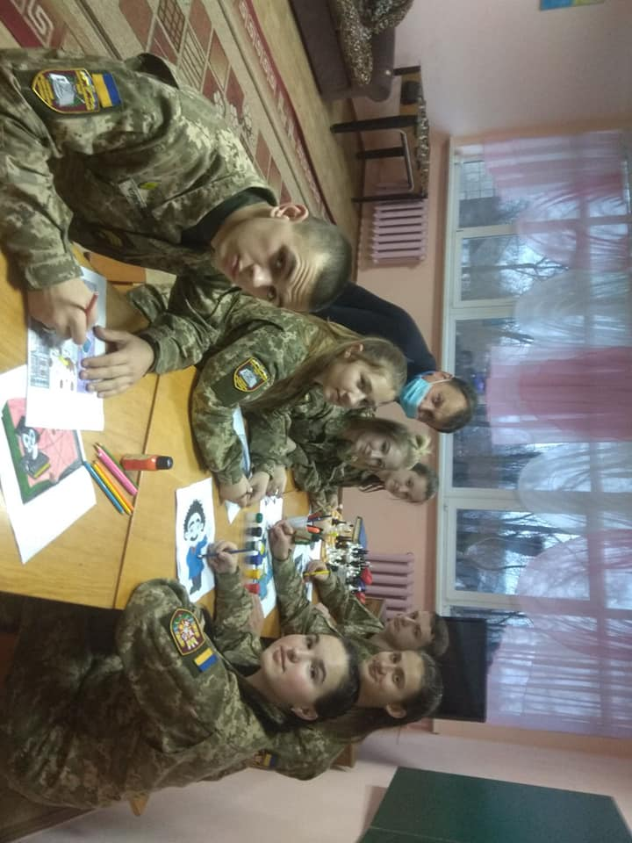
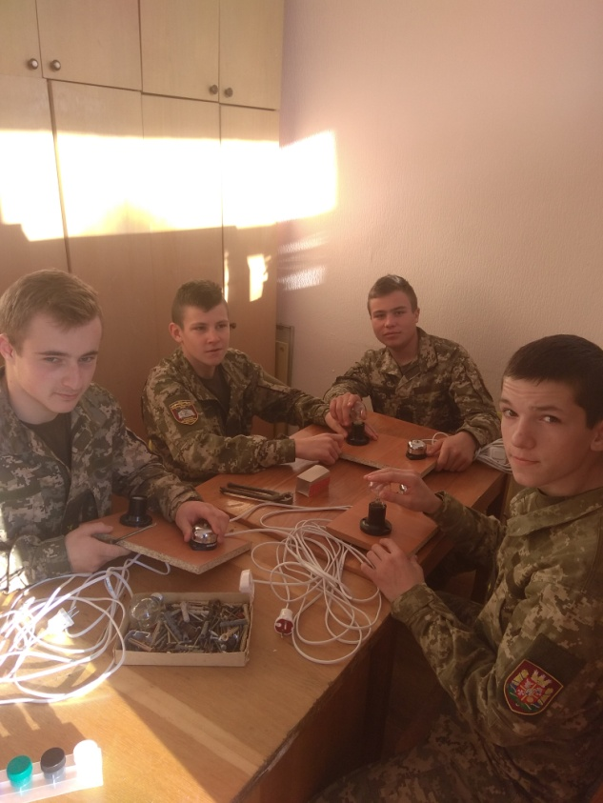
Тиждень фізики

Slide 10
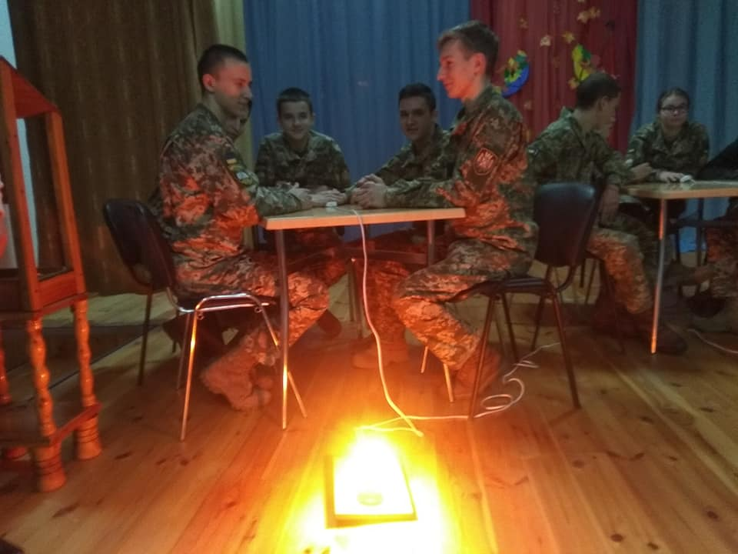
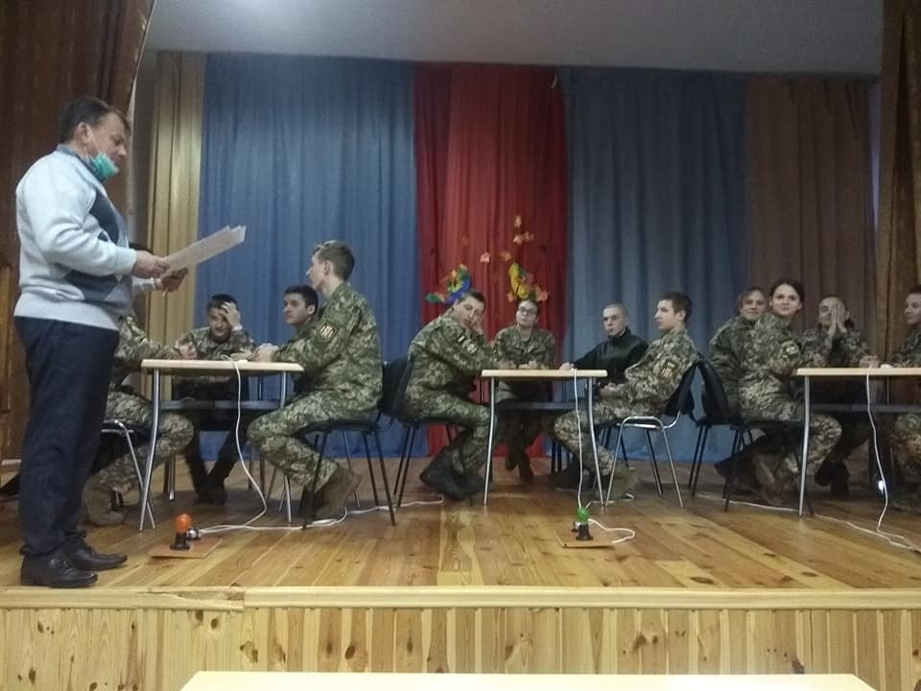
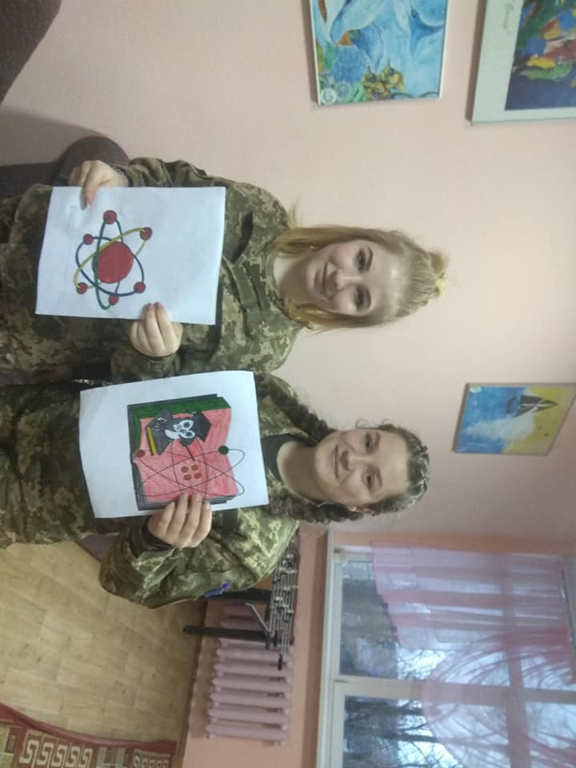
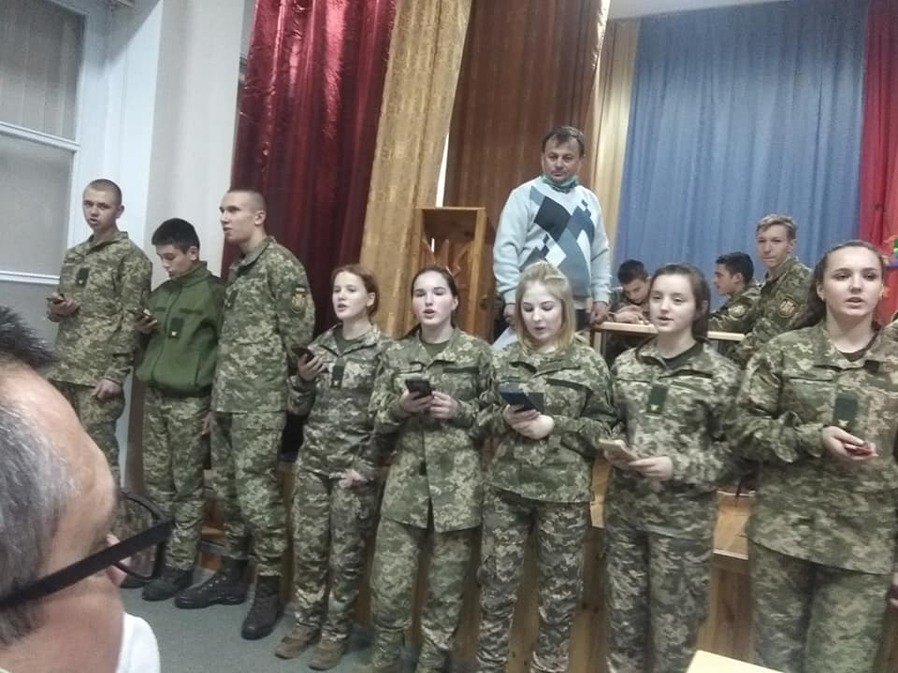
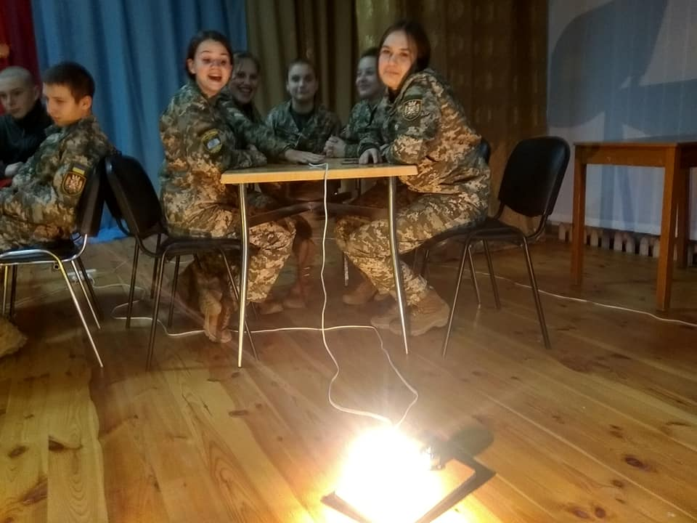
У ліцеї відбувся фізичний брейн-ринг серед ліцеїстів 10-х класів" Кращий знавець фізики".

Slide 11
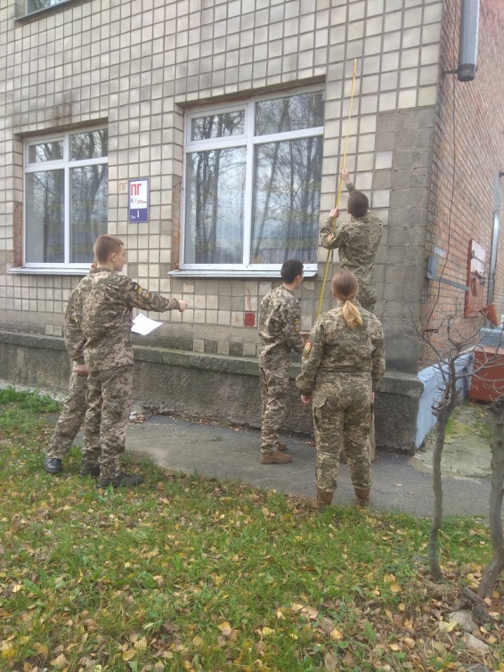
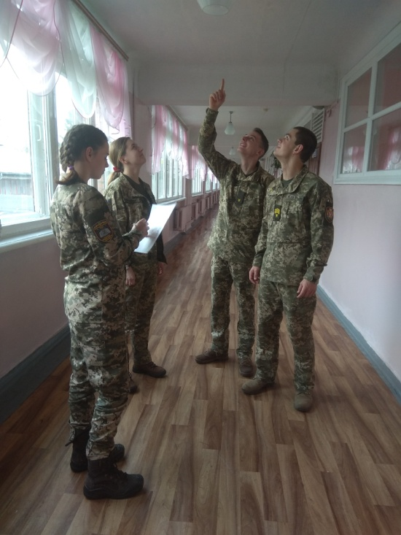
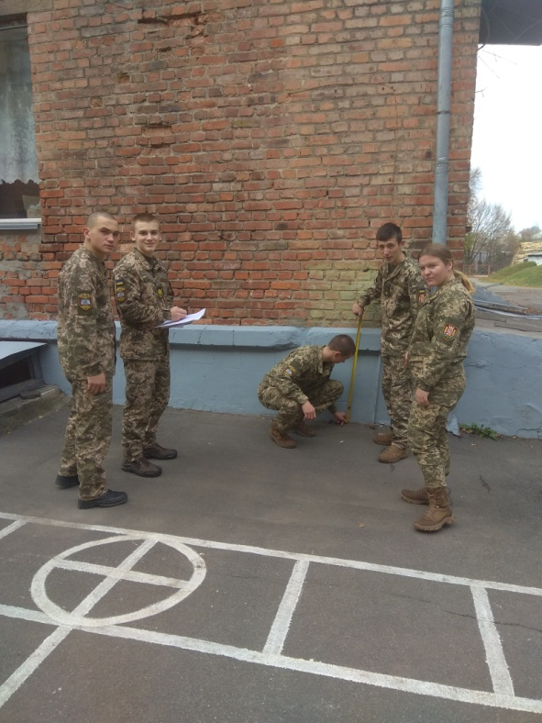
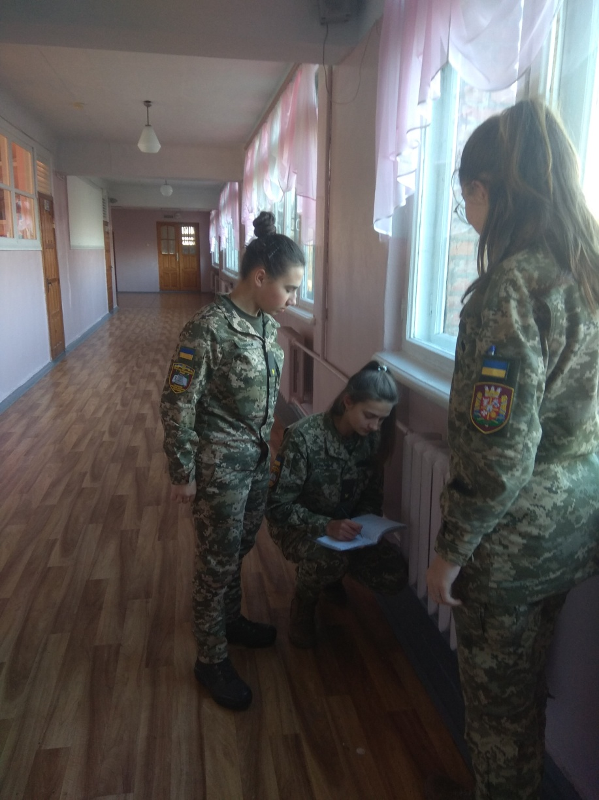
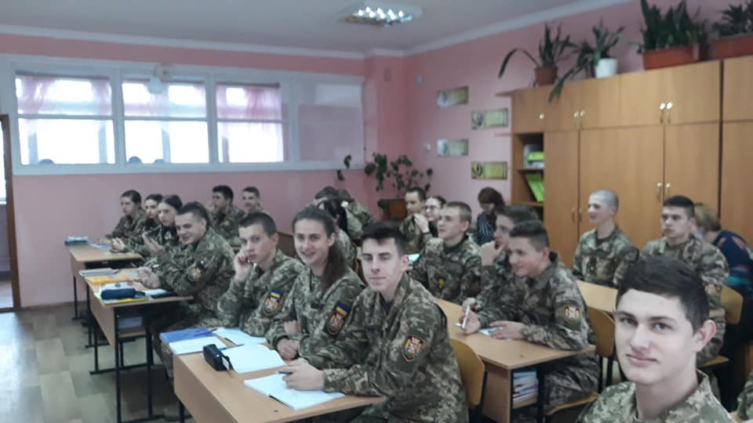
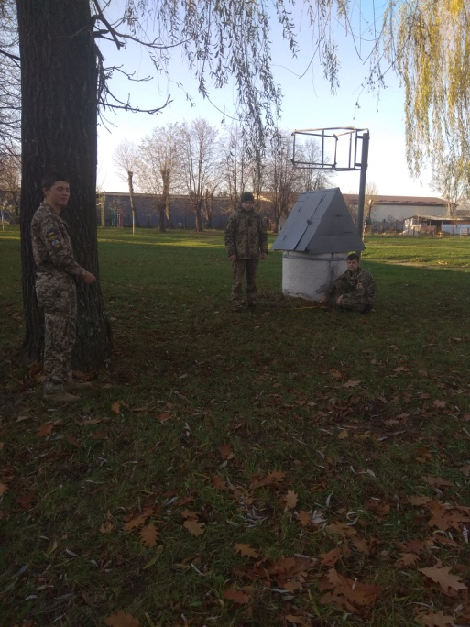
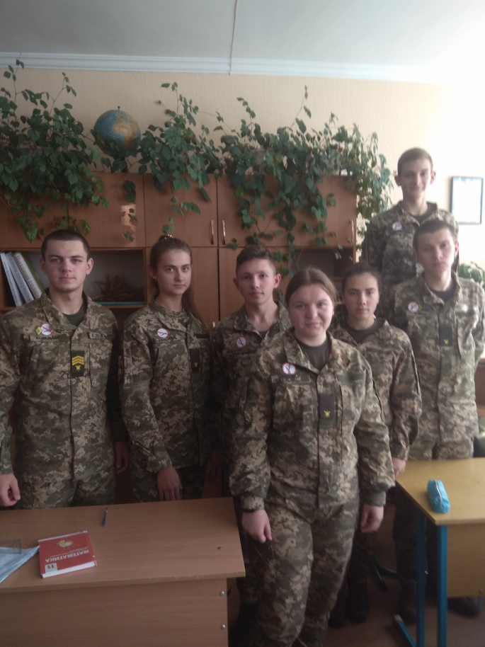
Робота над проєктом “Енергозбереження у нашому ліцеї”

Slide 12


Показовий урок
«Географічні наслідки параметрів і рухів Землі як планети»

Slide 13



Акція «Посади дерево»
22 березня на Всесвітній день води, в онлайн- режимі , були проведені різноманітні заходи, наприклад « 15 цікавих дослідів про воду »… 22 квітня на Всесвітній День Землі була проведена акція « Посади дерево». Активну участь члени МО прийняли у Міжнародний День здоров’я, долучившись до різноманітних спортивних змагань та конкурсів

Slide 14
















Самоосвіта членів МО

